Slide 1


NÁZEV: VY_32_INOVACE_PR,2_03_OVOCNESTROMY
ŠKOLA: Základní škola Velké Karlovice, okres Vsetín
AUTOR: Mgr. Jana Kozoková
TEMA: Ovocné stromy a ovoce
ČÍSLO PROJEKTU: CZ.1.07/1.4.00/21.1529

Slide 2
Výukový materiál: | EUPŠ _OP VK_Kozoková_PR,2_03_OVOCNESTROMY
Šablona: | III/2
Sada: | Pr,3
Autor: | Mgr. Jana Kozoková
Vytvořeno: | Říjen 2011
Ověřeno: | 25.10.2011 – II. třída
Ročník: | 2
Druh učebního materiálu: | Prezentace
Vzdělávací oblast: | Člověk a jeho svět
Předmět: | Prvouka
Tematický okruh: | Rozmanitost přírody
Téma: | Ovocné stromy a plody
Anotace: | Prezentace se zabývá popisem stromu a základními druhy ovocných stromů a jejich plodů.
Poznámky: | Lze použít i k procvičování.

Slide 3
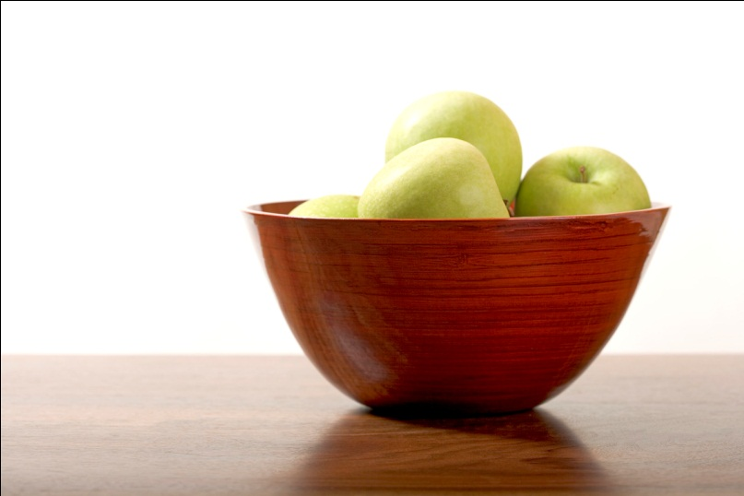
Ovocné stromy a ovoce

Slide 4
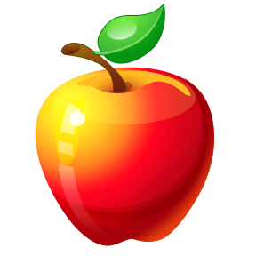
POPIS STROMU
Květ
Koruna
List
Kmen
Plod
Kořen

Slide 5
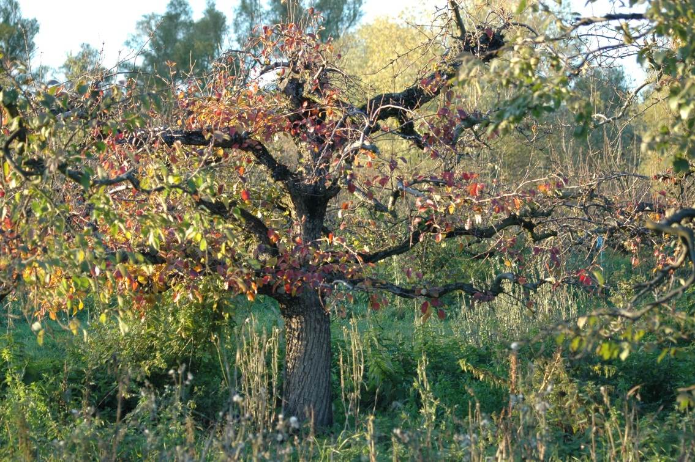
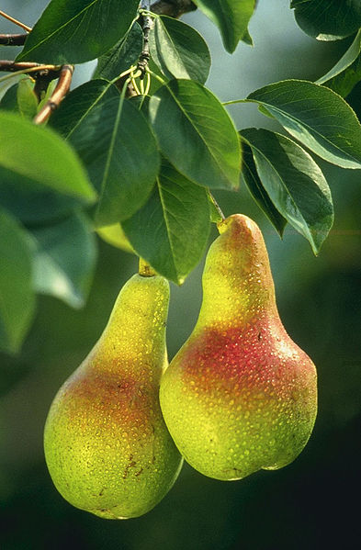
Ovocné stromy rostoucí v České Republice
hruška
hrušeň

Slide 6
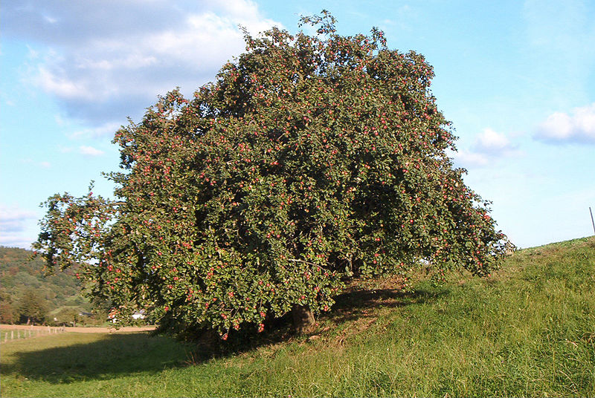
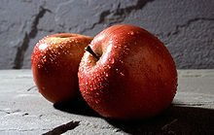
Jablka mají uvnitř semena.
jabloň
jablka

Slide 7
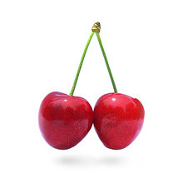
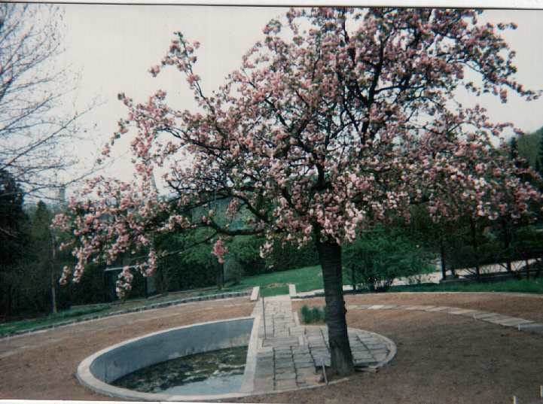
Třešně mají uvnitř pecku.
třešeň
třešně

Slide 8
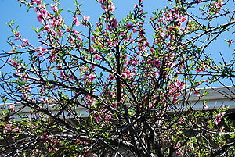
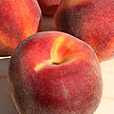
Broskev má uvnitř pecku.
broskvoň
broskev

Slide 9
PŘEČTI SI BÁSNIČKU JABLKO, JABLKO LOUPEJ SE MI
Jablko, loupej se mi,
jadýrka dáme zemi,
Stopku trávě, vůni větříčku,
zubům slupky, maso jazýčku.

Slide 10
ZDROJE
Wikipedia: the free encyclopedia [online]. San Francisco (CA): Wikimedia Foundation, 2001- [cit. 2011-11-11]. Dostupné z: http://cs.wikipedia.org/wiki/Soubor:Pears.jpg
Wikipedia: the free encyclopedia [online]. San Francisco (CA): Wikimedia Foundation, 2001- [cit. 2011-11-11]. Dostupné z: http://upload.wikimedia.org/wikipedia/commons/a/ac/2007-10-20_%2825%29_Tree%2C_Baum.JPG
Wikipedia: the free encyclopedia [online]. San Francisco (CA): Wikimedia Foundation, 2001- [cit. 2011-11-11]. Dostupné z: http://commons.wikimedia.org/wiki/File:Prunus_c1.jpg
Wikipedia: the free encyclopedia [online]. San Francisco (CA): Wikimedia Foundation, 2001- [cit. 2011-11-11]. Dostupné z: http://commons.wikimedia.org/wiki/File:Apfelbaum_Boskop_Hochstamm.jpg?uselang=cs
Wikipedia: the free encyclopedia [online]. San Francisco (CA): Wikimedia Foundation, 2001- [cit. 2011-11-11]. Dostupné z: http://cs.wikipedia.org/wiki/Soubor:Fuji_apple.jpg
Wikipedia: the free encyclopedia [online]. San Francisco (CA): Wikimedia Foundation, 2001- [cit. 2011-11-11]. Dostupné z: http://cs.wikipedia.org/wiki/Soubor:Peachblossoms3800ppx.JPG
Wikipedia: the free encyclopedia [online]. San Francisco (CA): Wikimedia Foundation, 2001- [cit. 2011-11-11]. Dostupné z: http://commons.wikimedia.org/wiki/File:Oszibarack_01.jpg?uselang=cs
ilustrace:www.office.microsoft.com
HRUBÍN, F. Špalíček veršů a pohádek. Praha: Albatros, 1988. 360 s.

